Slide 1


Slide 2

Quem vai assistir?
Pronto

Slide 3






Slide 4
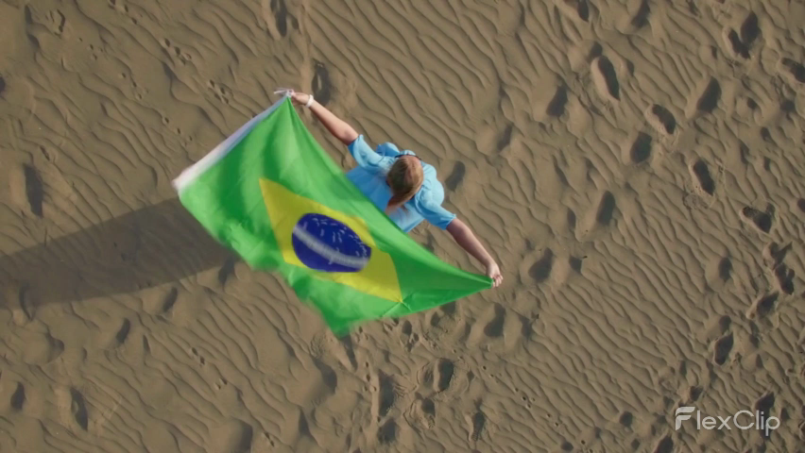

Slide 5
